Slide 1
第十一章 曲线积分与曲面积分
curvillnear integral and surface integral

Slide 2



回顾与展望
几种几何形体以及其上的积分：
二重积分
D
三重积分
闭区间
[a,b]
(平面有界闭区域)
(空间有界闭区域)
对弧长的曲线积分
L
（平面有限曲线段）
(空间有限曲线段)
对面积的曲面积分
（有限曲面片）

Slide 3
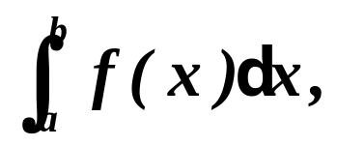

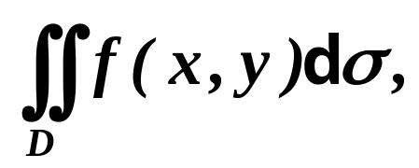

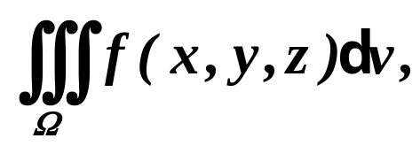

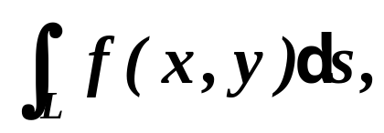

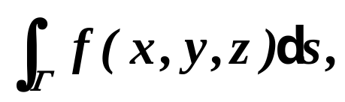

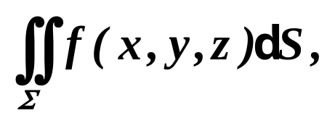

定积分
—数轴上的闭区间
二重积分
—平面闭区域
三重积分
—空间闭区域
曲线积分
—平面曲线
—空间曲线
—空间曲面
曲面积分

Slide 4
积分学 定积分二重积分三重积分
曲线积分
曲面积分
积分域 区间域 平面域 空间域
曲线域
曲面域
对弧长的曲线积分
曲线积分
对坐标的曲线积分
对面积的曲面积分
曲面积分
对坐标的曲面积分

Slide 5
第一节 对弧长的曲线积分
arc length
问题的提出
对弧长的曲线积分的概念
对弧长的曲线积分的计算
几何意义与物理意义
小结 思考题
第十一章 曲线积分与曲面积分

Slide 6
回忆
曲边梯形面积是如何求
?
思想是
以直代曲、
以不变代变.
如何创造条件使
?
直
与
曲
这对矛盾互相转化
解决问题的思路、步骤与
曲边梯形面积
的求法类似
分割、
取近似、
求和、
取极限.

Slide 7




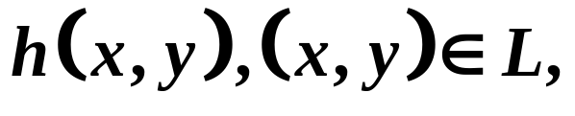
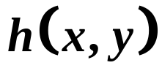
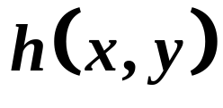


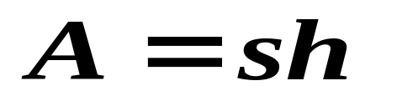





一、问题的提出
1.柱面的面积
设 是一张母线平行于 轴，准线为 平面上曲线 的柱面的一部分，高度为
求曲面的面积.
分析 若 是常量，则曲面面积为曲线的长度与 之积. 即:

Slide 8
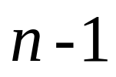
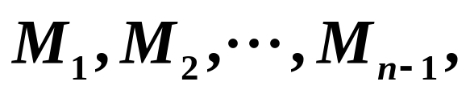
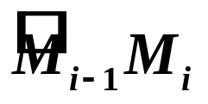
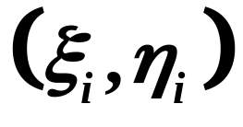
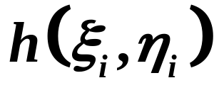
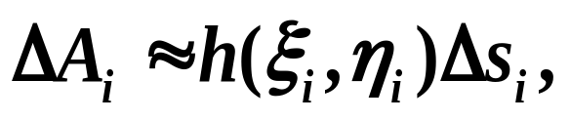
其中: s为曲线的弧长. 若 不是常量，则考虑用分割的方法求之.
在曲线L上任意插入 个分点 在小弧 段 上取点 并用 作为相应小柱面的高度，从而得到小柱面的面积的近似值
由此得到曲面面积的近似值

Slide 9
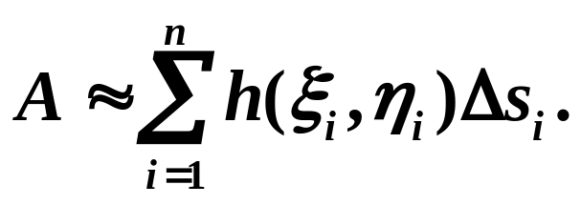


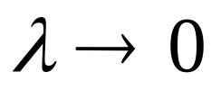
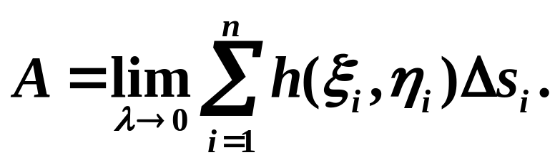
以 表示 个小弧段的最大长度，在上式取 时的极限，则有
即，曲面的面积可以表达为一个
和式的极限.

Slide 10

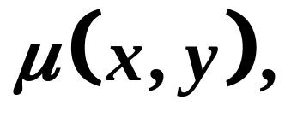
















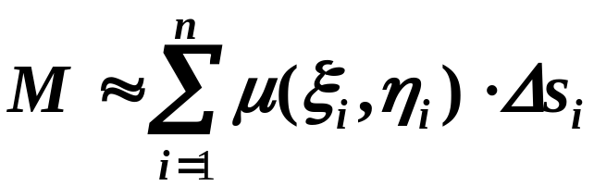
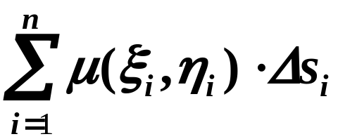

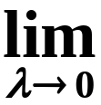

2. 曲线形构件的质量
设一曲线型构件，在 xoy 平面上为曲线 L, 密度函数为 求此曲线构件的质量.
匀质之质量
分割
取近似
求和
近似值
取极限
精确值

Slide 11
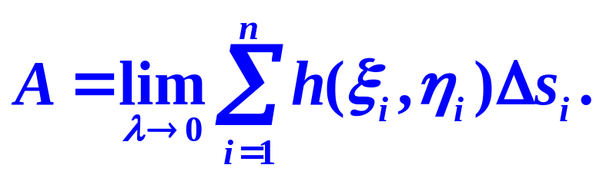
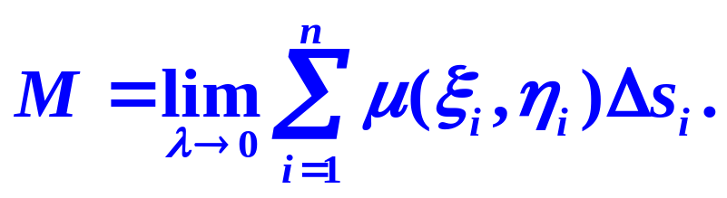
分割
取近似
求和
取极限

Slide 12
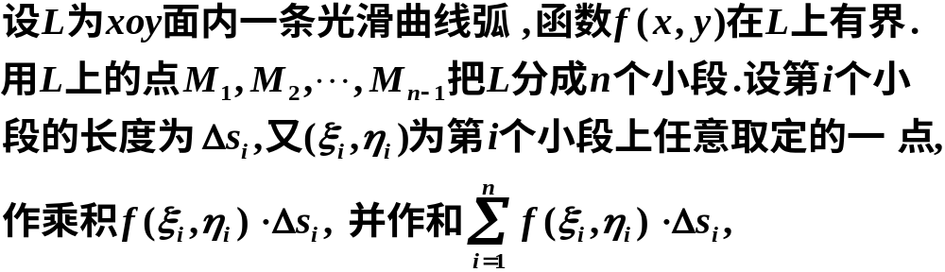




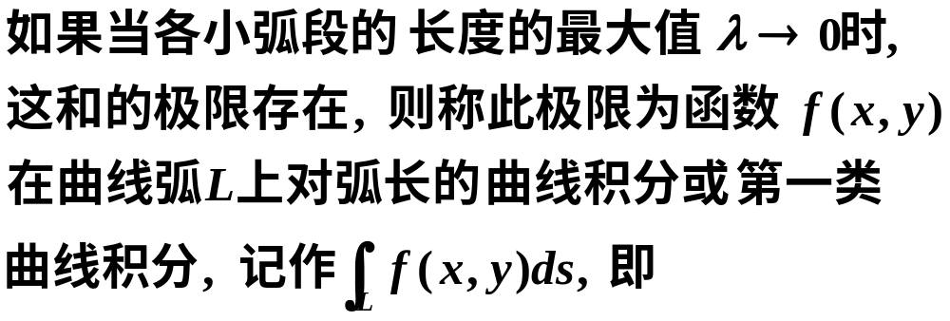








二、对弧长的曲线积分的概念
1. 定义

Slide 13
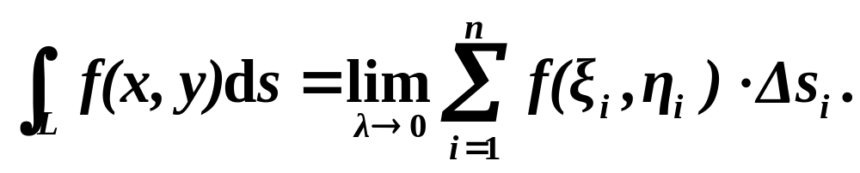
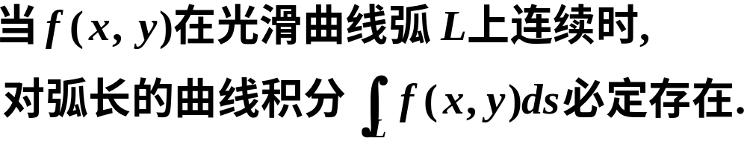
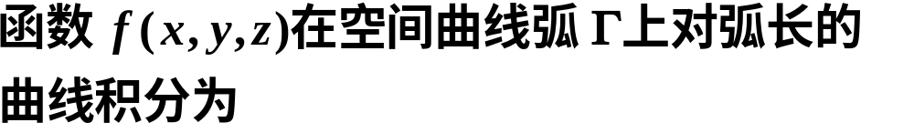
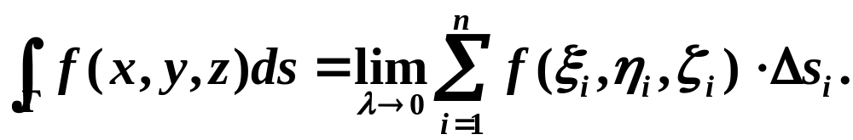
积分弧段(路径)
被积函数
弧长元素
积分和式
2. 存在条件
（充分条件）
3. 推广

Slide 14
柱面的面积
曲线型构件的质量

Slide 15
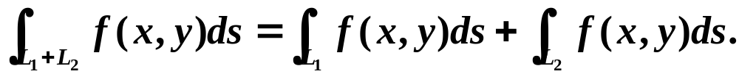
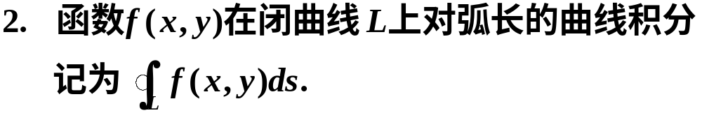
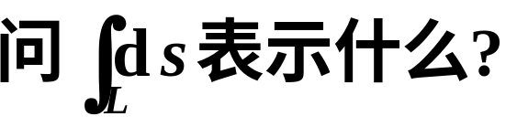
注意：
—规定
思考：
(1) 若在 L 上 f (x, y)≡1,
(2) 定积分是否可看作对弧长曲线积分的特例 ?
否!
对弧长的曲线积分要求 ds ≥ 0 ,
但定积分中
dx 可能为负.

Slide 16
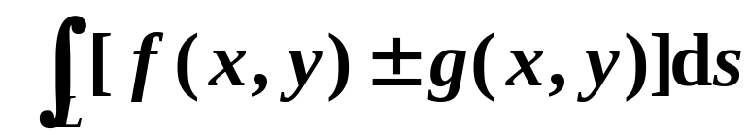
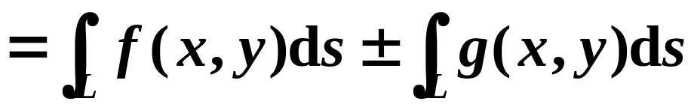
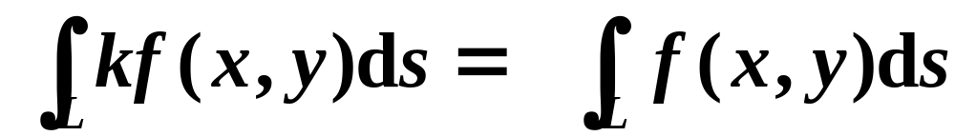


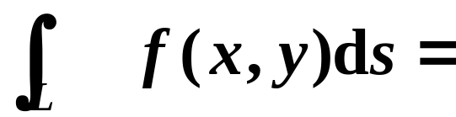
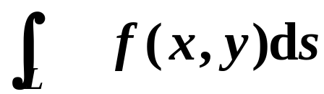


4. 性质
(1)
(2)
(3)
与积分路径的方向无关,
即
⌒
⌒

Slide 17

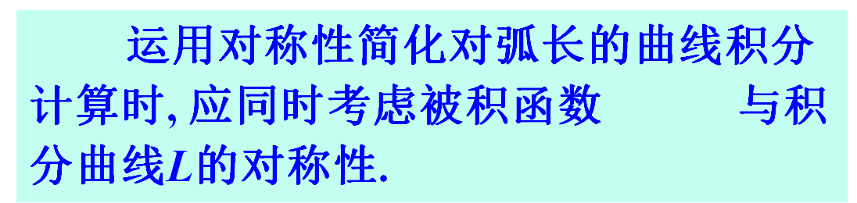


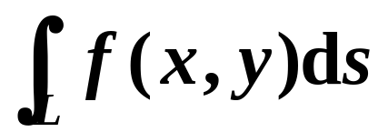
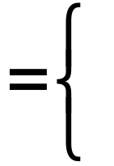

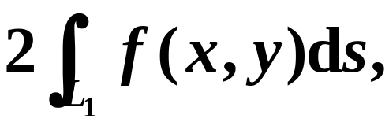
补充
在分析问题和算题时常用的
对称性质
在一条光滑(或分段光滑)的
曲线L上连续,
L关于y轴 对称,
则
(或x轴)
当
是L上关于x 的奇函数
(或y)
当
(或y)
是L上关于x 的偶函数
L₁是曲线L落在y 轴一侧的部分.
(或x)

Slide 18
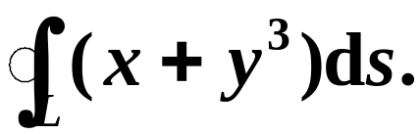


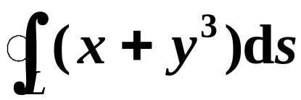
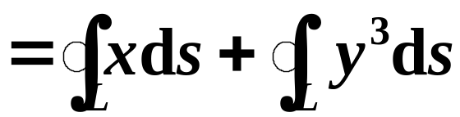

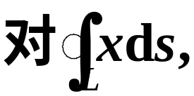
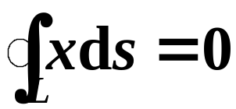

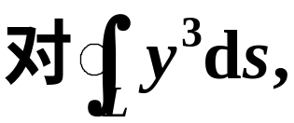

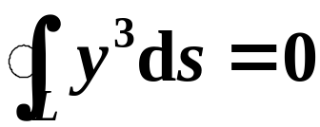
例
计算
其中L是圆周
解
对称性,
得
因积分曲线L关于
y轴对称,
被积函数x是L上
关于x的奇函数
因积分曲线L关于
x轴对称,
被积函数
是L上
关于y的奇函数

Slide 19














三、对弧长曲线积分的计算
解法
化为参变量的定积分计算
定理
有定义且连续,
其中
具有一阶连续导数,
且
注意
对弧长的曲线积分要求
定积分的下限
一定要小于上限
!

Slide 20













证:
根据定义
设各分点对应参数为
点
对应参数为
则

Slide 21














特殊情形
(1)
(2)

Slide 22







特殊情形
(3)
推广

Slide 23



如果积分路径L是两个曲面的交线
或
?
此时需把它化为参数方程
为参数),
再按上述方法计算.

Slide 24












例
对x积分?
解
例
解

Slide 25

















例 计
右半圆周，即
⌒
解
得
⌒
⌒

Slide 26









解此题时也可用
对称性质
故
⌒

Slide 27




















练习
在第一象限中所围图形的边界.
提示
⌒
解
⌒
⌒

Slide 28







故

Slide 29









四、几何意义与物理意义
几何意义
(1)
弧长
(2)
柱面面积

Slide 30






例
计算
解
因此，

Slide 31









1989年研究生考题, 填空(3分)
解
设下半圆周的参数方程
则
想一想
通过几何直观, 还有更简单的方法吗?

Slide 32









例
解
由于
有
的方程中的x, y, z的地位完全对称,

Slide 33













1988年研究生考题,填空(3分)
解
对称性

Slide 34






物理意义

Slide 35
五、小结
对弧长曲线积分的概念
(四步:分割、取近似、求和、取极限）
对弧长曲线积分的计算公式
(弧长曲线给出几种不同形式方程的计算公式)
对弧长曲线积分的应用
(曲线的质量、质心、转动惯量)

Slide 36
思考题 是非题
对弧长的曲线积分,当利用参数方程化为
定积分计算时,不管起点还是终点,其下限为较
小端点的参数值,
上限为较大端点的参数值.
是

